Slide 1
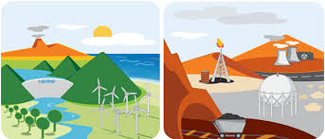

LA ENERGÍA Tema 6

Slide 2
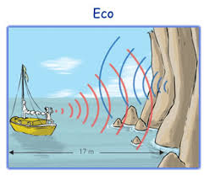
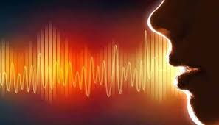
Formas y fuentes de Energía
La energía provoca cambios y se puede presentar de muchas formas.
Las formas de la energía son:
*Energía sonora: es un tipo de energía cinética que emiten los cuerpos o el aire al vibrar, como el estruendo de un volcán.

Slide 3
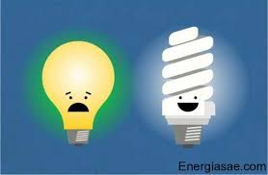
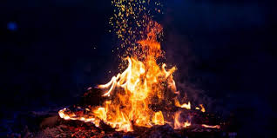
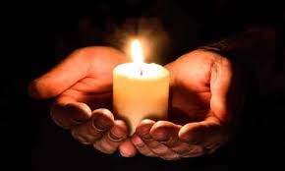
Formas y fuentes de Energía
*Energía luminosa: es la que tienen los cuerpos que emiten luz, como el fuego.

Slide 4
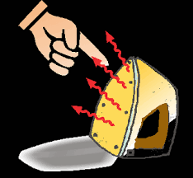
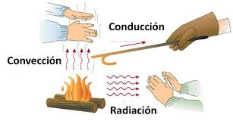
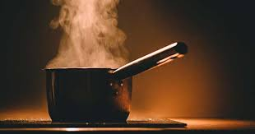
Formas y fuentes de Energía
*Energía calorífica: es la que transfieren los cuerpos calientes, como la lava.

Slide 5
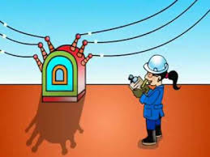

Formas y Fuentes de Energía
*Energía eléctrica: es la que tienen los rayos en las tormentas, y la que utilizan los aparatos que usan la electricidad.

Slide 6
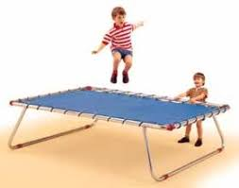
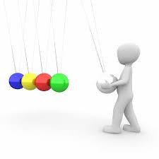
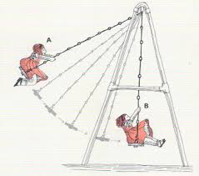
Formas y fuentes de Energía
* Energía cinética: es la que tienen los cuerpos en movimiento, como las piedras lanzadas por un volcán, cuando caminamos,…

Slide 7

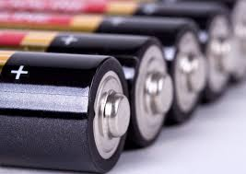
Formas y Fuentes de Energía
* Energía química: es la que se almacena en algunos materiales, como en las pilas y en los combustibles.

Slide 8
Fuentes de Energía
RENOVABLES
NO RENOVABLES
Son las que no se agotan con su uso, como el sol, el viento y el agua en movimiento.
El sol proporciona energía solar-paneles solares.
El viento proporciona energía eólica- aerogeneradores.
Agua en movimiento proporciona energía hidráulica.
Son las que pueden llegar a agotarse: los combustibles fósiles como, el carbón, el gas natural y el petróleo.
El carbón se extrae en minas y dan energía calorífica y eléctrica.
El gas se utiliza para la calefacción.
El petróleo, lo usamos para obtener gasolina o plásticos.

Slide 9
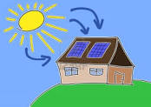
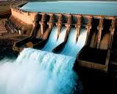


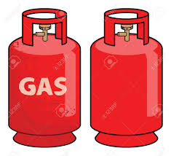

Puedes visionar el siguiente vídeo de fuentes de energía
https://www.youtube.com/watch?v=Og6C1HyeaBs (tienes enlace directo al vídeo en la siguiente diapositiva)

Slide 10
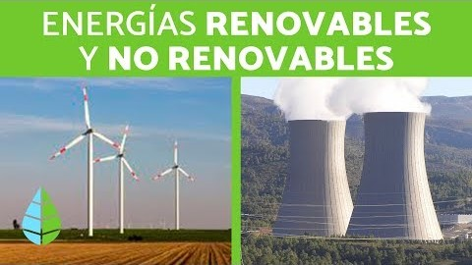

Slide 11
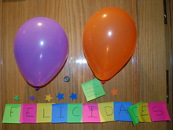
EL CALOR
El calor es el paso de la energía de un cuerpo a otro más frío.
Todos los cuerpos presentan temperatura y la medimos con el termómetro.
Cuando un cuerpo recibe calor se puede producir lo siguiente:
*Un cambio de temperatura (un cuerpo frío pasa a caliente y al contrario)
*Un cambio de volumen: Si un cuerpo se calienta se dilata, o sea, aumenta su volumen y cuando se enfría disminuye el volumen (como los globos, los balones…)

Slide 12
EL CALOR
*Un cambio de estado :
. Paso de sólido a líquido = Fusión
. Paso de líquido a gas = Vaporización
. Paso de gas a líquido = Condensación
. Paso de líquido a sólido = Solidificación
Puedes visionar el siguiente vídeo sobre los cambios de estado
https://www.youtube.com/watch?v=huVPSc9X61E o verlo en la siguiente diapositiva

Slide 13
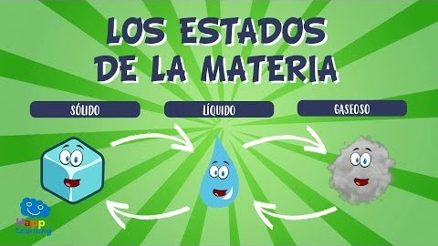

Slide 14
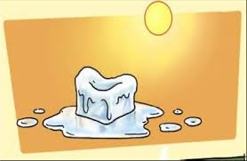
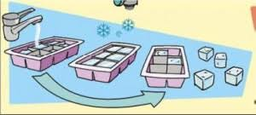
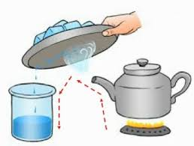
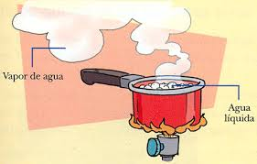
FUSIÓN
SOLIDIFICACIÓN
VAPORIZACIÓN
CONDENSACIÓN

Slide 15
LA LUZ
FUENTES LUMINOSAS : Las fuentes luminosas naturales se encuentran en la naturaleza y emiten luz propia, como el sol o los relámpagos. Las fuentes luminosas artificiales son creadas por el hombre, como las lámparas y los fuegos artificiales.
Las características de la luz son:
* Viaja a gran velocidad.
* Se mueve en línea recta.
* Se propaga en todas las direcciones atravesando los medios transparentes y translúcidos, como el agua o el vidrio.

Slide 16

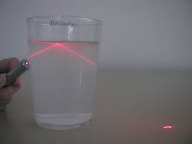
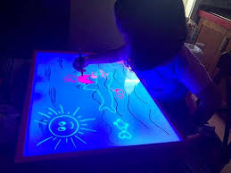
Puedes visionar este vídeo sobre la luz o verlo en la siguiente diapositiva
https://www.youtube.com/watch?v=khCrgi80IPU

Slide 17
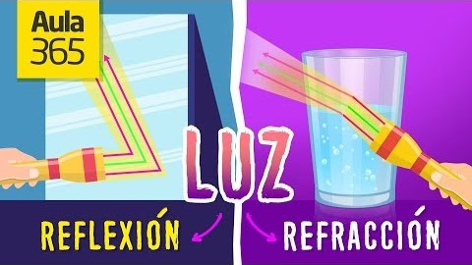

Slide 18
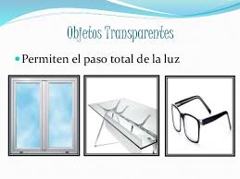
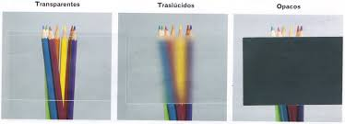
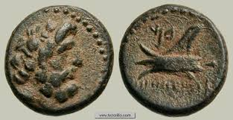
LOS CUERPOS Y LA LUZ
Cuerpos transparentes, como el vidrio, que dejan pasar la luz.
Cuerpos translúcidos, como algunos plásticos, que dejan pasar la luz pero la desvían, la imagen es borrosa.
Cuerpos opacos, como un libro, no dejan pasar la luz.
TRANSPARENTE
TRANSLÚCIDO
OPACOS

Slide 19
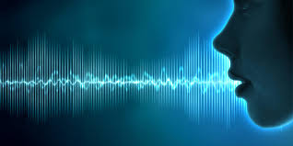
EL SONIDO
El sonido es una forma de energía que se produce por la vibración de los cuerpos y que percibimos por el oído.
La propagación del sonido. El sonido se propaga de un lugar a otro a través de un medio natural, como el aire y la tierra. Se propaga en línea recta y en todas las direcciones.

Slide 20
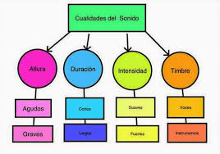
CUALIDADES DEL SONIDO
Las cualidades del sonido son:
* La intensidad: permite diferenciar entre sonidos fuertes y débiles, como un motor o el piar de un pajarito.
* El tono: puede ser agudo o grave, como un violín o un contrabajo.
* El timbre: permite diferenciar sonidos del mismo tono o intensidad, como la voz de una persona.

Slide 21
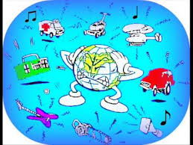
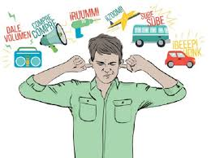
CONTAMINACIÓN ACÚSTICA
El exceso de ruido es una forma de contaminación acústica. Soportar ruidos continuamente puede perjudicar nuestra salud.
Hay que escuchar la música a una intensidad adecuada, evitar los ruidos innecesarios y los gritos.
Puedes visionar este vídeo sobre la contaminación acústica o verlo en la siguiente diapositiva.
https://www.youtube.com/watch?v=DPJfYfVTyZU

Slide 22


Slide 23

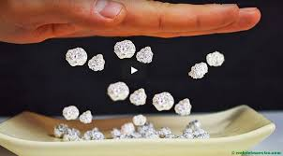
LA ELECTRICIDAD
Es la propiedad de la materia, llamada carga eléctrica, que provoca fuerzas de atracción o repulsión entre algunos cuerpos.
Los cuerpos son neutros, no tienen carga, pero al frotarlos adquieren más carga positiva o negativa. Si acercamos dos cuerpos con distinta carga (positiva y negativa) se atraen, pero si tienen la misma carga (positiva y positiva o negativa y negativa) se repelen. A este tipo de electricidad se le llama electricidad estática.

Slide 24
LOS CIRCUITOS ELÉCTRICOS
Para que la corriente circule hace falta un circuito eléctrico, que tiene los siguientes componentes:
* El generador: proporciona la energía para que el circuito funcione, puede ser una pila.
* El interruptor: abre o cierra el circuito, cuando se cierra deja pasar la corriente y la electricidad se mueve por él.
* El receptor: convierte la electricidad en otro tipo de energía, por ejemplo, en luminosa.
* Los elementos conductores: permiten que la electricidad recorra el circuito, son los cables.
Puedes visionar este vídeo o verlo en la siguiente diapositiva, donde se indica cómo se hace un circuito eléctrico
https://www.youtube.com/watch?v=IhaVIHtx58g

Slide 25
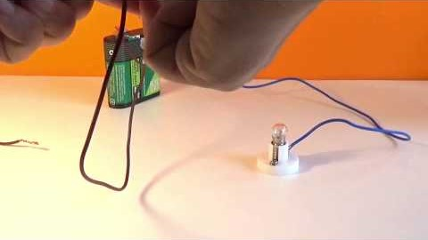

Slide 26
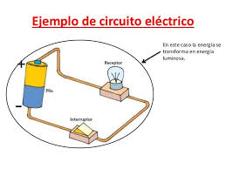
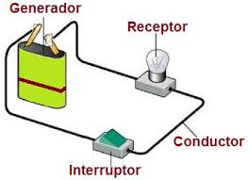
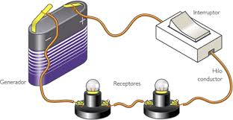
DIFERENTES CIRCUITOS

